Slide 1
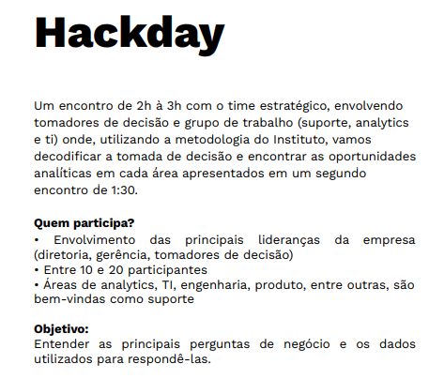
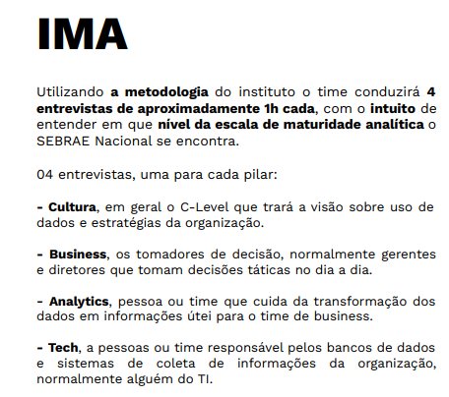
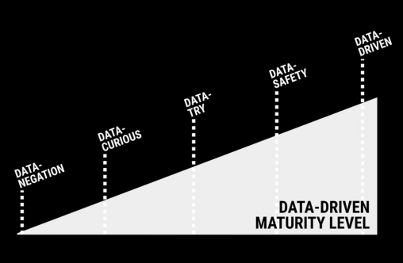
Cultura Analítica
O quão orientado por Dados nós somos?
Como tomamos decisões no Sebrae? Quais oportunidades Analíticas?

